Slide 1

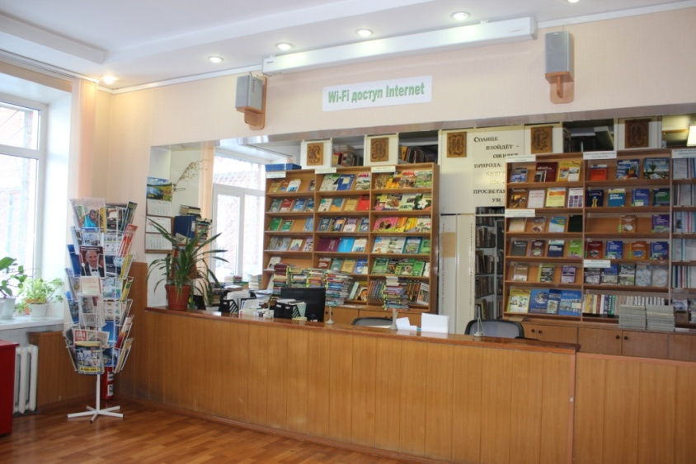
«Библиотека – это ключ, которым открывается дверь в обучение» А. Моруа
Уважаемые
преподаватели и студенты!
Продолжаем рубрику:
«Виртуальная
выставка»

Slide 2









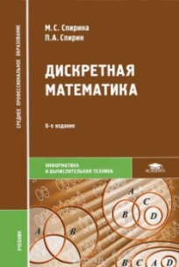












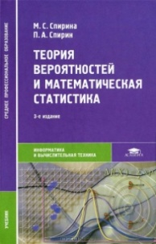

Литература, поступившая в библиотеку
(за последние пять лет)
по общеобразовательным дисциплинам

Slide 3
«Только самые мудрые и самые глупые не поддаются обучению»
Конфуций
63.3(2)я723
А 86
Артемов, В. В.
История Отечества: с древнейших времен до наших дней [Текст] : учебник / В.В.Артемов, Ю.Н.Лубченков. - 18 изд., стер. - М. : Академия, 2014. - 360 с. : ил. - (Профессиональное образование).
В учебнике в доступной форме излагаются главные события истории России с древнейших времен до наших дней.
Раскрываются важнейшие закономерности развития российской цивилизации.
Большое место уделяется вопросам духовной жизни общества, культуре и быту, истории церкви. Даются портреты видных исторических деятелей.

Slide 4

«Великое искусство научиться многому - это браться сразу за немногое»
Джон Локк
63.3(0)
С 30
Семашко, И. И.
Сто великих женщин [Текст] / И.И.Семашко. - М. : Вече, 2011. - 432 с. : ил. - (100 великих).
Какова роль женщины в истории человечества? Уступает ли она умом, талантом, энергией - мужчине?
Мы знаем женщин - мудрых правительниц, выдающихся общественных и религиозных деятелей, ученых, писательниц, актрис.
Женщине под силу великие дела, ради высокой цели она готова сплотить вокруг себя тысячи людей, пожертвовать собой... Нефертити, княгиня Ольга, Изабелла Испанская, Екатерина Дашкова, Коко Шанель, Лени Рифеншталь, Элла Фицджеральд, Валентина Терешкова.
Перед вами - целая галерея историй жизни самых выдающихся женщин, которых можно рассматривать
в качестве символов своего времени.

Slide 5

«В древности люди учились для того, чтобы совершенствовать себя. Нынче учатся для того, чтобы удивить других»
Конфуций
26.89
М 25
Маранин, И.
Мифосибирск [Текст] : мифы, тайны, байки
и реальные истории о Новосибирске. / И.Маранин. - Новосибирск : Свиньин и сыновья, 2011. - 228 с. : ил.
"Мифосибирск" - книга для любителей городских мифов, легенд и таинственных историй.
За одиннадцать тысяч лет, прошедших
со времени, когда первый человек поселился
на территории нынешнего Новосибирска (хотя кто
их знает, этих первых людей, возможно,
они проживали тут и раньше), историй, мифов
и легенд накопилось предостаточно.
Некоторые из них известны и находятся
"на слуху", другие почти никто не слышал,
но прочитать их в интерпретации автора будет интересно.

Slide 6

«Не бойся, что не знаешь - бойся, что не учишься» Китайское изречение
60я72
О-28
Обществознание. 10 класс. [Текст] : учебник для общеобразоват.учреждений; базовый уровень / Л.Н.Боголюбов, Ю.И.Аверьянов, Н.И.Городецкая ; ред.: Л.Н.Боголюбова, А.Ю.Лабезникова. - 7 изд. - М. : Просвещение, 2011. - 352 с. : ил. - (Академический школьный учебник).
Учебник представляет краткий вариант обществоведческого курса, предназначенный
для изучения в 10 классе на базовом уровне.

Slide 7

«Учение без размышления бесполезно, но и размышление без учения опасно»
Конфуций
60я72
О-28
Обществознание. 11 класс [Текст] : учебник для общеобразоват.учреждений; базовый уровень / Л.Н.Боголюбов, Н.И.Городецкая, А.И.Матвеев ; ред. Л.Н, Боголюбова. - 6 изд., дораб. - М. : Просвещение, 2011. - 352 с. - (Академический школьный учебник).
Учебник является продолжением базового обществоведческого курса для старших классов.
Он дает возможность на основе целостного представления об обществе значительно расширить экономические и правовые знания, углубить понимание о современных социальных проблемах,
о политическом процессе.

Slide 8
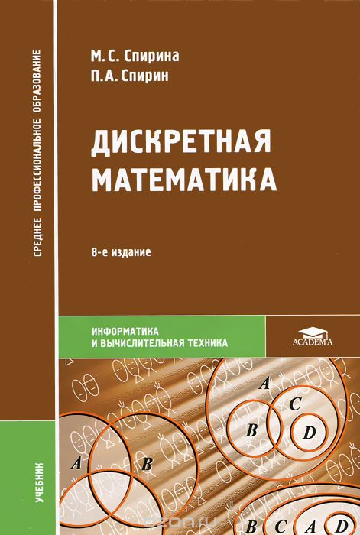
«Нельзя знать все, достаточно понимать»
Жорж Санд
22.176я723
С 72
Спирина, М. С.
Дискретная математика [Текст] : учебник / М.С.Спирина, П.А.Спирин. - 10 изд, стер. - М. : Академия, 2014. - 368 с. : ил. - (Профессиональное образование).
Учебник содержит теоретический материал
по традиционным темам дискретной математики
и некоторые вопросы классической логики.
В каждой главе есть исторический материал, разобранные задачи с указанием методов
их решений, система упражнений для самостоятельной работы.

Slide 9

«Если я знаю, что знаю мало, я добьюсь того, чтобы знать больше»
Ленин
22.17я723
С 72
Спирина, М. С.
Теория вероятностей и математическая
статистика [Текст] : учебник / М.С.Спирина, П.А.Спирин. - 5 изд., стер. - М. : Академия, 2013. –
352 с. : ил. - (Среднее профессиональное образование).
В учебнике приведены основные элементы комбинаторики, понятия и теоремы теории вероятностей, рассмотрены случайные величины
и методы математической статистики-выборки, статистических испытаний и др.

Slide 10

«Тот, у кого есть воображение, но нет знаний, имеет крылья, но не имеет ног»
Жозеф Жубер
22.14я72
А 45
Алгебра и начала математического анализа.
10-11 классы [Текст] : учебник для общеобразовательных учреждений с приложением на электронном носителе / А.Н.Колмогоров, А.М.Абрамов, Ю.П.Дудницын ; ред. А.Н.Колмогорова. - 21 изд. - М. : Просвещение, 2012. - 384 с. : ил.
Учебник написан на высоком научном уровне. Отличительная черта электронного приложения – соответствие структуры его построения структуре учебника.
На электронном развороте в виде активных зон выделены наиболее важные компоненты содержания.
Это превращает электронный разворот
в своеобразный опорный конспект.
Каждая из выделенных активных зон содержит разнообразные дополнительные мультимедиаресурсы.

Slide 11

«Три пути ведут к знанию: путь размышления - это путь самый благородный, путь подражания - это путь самый легкий и путь опыта - это путь самый горький» Конфуций
22.15я721
Г 36
Геометрия. 10-11 кл. [Текст] : учебник для общеобразоват.учреждений: базовый и профильный уровни / Л.С.Атанасян, В.Ф.Бутузов, С.Б.Кадомцев. - 19 изд. - М. : Просвещение, 2010. - 255 с. : ил. - (МГУ-школе).
В соответствии с новым образовательным стандартом по математике в данное издание внесены существенные дополнения.
Большая часть нового материала является необязательной для базового уровня, она отмечена знаком *

Slide 12

«Образование создает разницу между людьми»
Джон Локк
22.1
Д 14
Дадаян, А. А.
Математика [Текст] : учебник / А.А.Дадаян. –
2 изд. - М. : Форум, 2010. - 544 с. - (Профессиональное образование).
Учебник представляет собой изложение курса математики на базе основного общего среднего образования и включает разделы математики, изучаемые в системе СПО для всех групп специальностей.
Особое внимание в учебнике уделено разделам геометрии и стереометрии, которые написаны в общей понятийной взаимосвязи с другими главами, что позволяет студентам усвоить дисциплину как единую базовую науку, связанную с предметами профессионального цикла.
Главы курса снабжены вопросами и задачами, позволяющими контролировать усвоение знания.

Slide 13
«Кроме высшего образования надо иметь хотя бы среднюю сообразительность»
Николай Сергеевич Леонов
94.8
К 85
Крылатые выражения из произведений русской литературы [Текст] / сост. Е.В.Амелина. - Ростов н/Д. : Феникс, 2011. - 320 с. - (Здравствуй, школа!).
В данном сборнике представлены афоризмы русских писателей и поэтов, начиная с эпохи классицизма и заканчивая современными авторами. Все цитаты объединены тематически.
В сборнике вы найдете мудрые и интересные высказывания по темам: "Человек и природа", "Россия и русские", "Любовь", "Счастье и горе" и т.д.
Сборник может быть полезен при написании сочинений, так как в нем представлено большое количество точных цитат из произведений русских писателей и поэтов.
Кроме того, цитаты классиков могут помочь
в успешной сдаче ЕГЭ по русскому языку, так как они будут очень уместны в вашем мини-сочинении (часть С).

Slide 14

«Все жалуются на свою память, но никто не жалуется на свой ум»
Франсуа де Ларошфуко
22.3я72
М 99
Мякишев, Г. Я.
Физика. 10 класс [Текст] : учебник для общеобразовательных учреждений с приложением на электронном носителе; базовый и профильный уровни / Г.Я.Мякишев, Б.Б.Буховцев, Н.Н.Сотский ; ред.: В. И. Николаева, Н. А. Парфентьевой. - 21 изд. - М. : Просвещение, 2012. - 367 с. : ил. - (Классический курс).
Учебники для 10 и 11 классов переработаны
в соответствии с федеральным компонентом государственного стандарта общего образования.
В учебниках реализуются профильный
и базовый уровни.
В учебнике для 10 класса представлена преимущественно классическая физика.

Slide 15

«Есть только одно благо - знание и только одно зло – невежество»
Сократ
22.3
М 99
Мякишев, Г. Я.
Физика. 11 класс [Текст] : учеб. для общеобразовательных учреждений с приложением на электронном носителе: базовый и профильный уровни / Г.Я.Мякишев, Б.Б.Буховцев, В.М.Чаругин ; ред.: В.И.Николаев, Н.А.Парфентьева. - 20 изд. - М : Просвещение, 2011. - 399 с. : ил. - (Классический курс).
Материал учебника, завершающего предметную линию «Классический курс», даёт представление
о современной физике: теории относительности, квантовой теории, физике атомного ядра
и элементарных частиц, строении Вселенной.
Учебный материал содержит информацию, расширяющую кругозор учащегося; темы докладов на семинарах, интернет - конференциях; ключевые слова, несущие главную смысловую нагрузку
по изложенной теме; образцы заданий ЕГЭ.

Slide 16

«Для того чтобы обучить другого, требуется больше ума, чем для того чтобы научиться самому»
Мишель Эйкем де Монтень
81.2 Нем.
К 18
Камянова, Т. Г.
Практический курс немецкого языка=Deutsch
[Текст] / Т.Г.Камянова. - 8 изд., испр.и доп. - М. : ООО Дом Славянской Книги, 2012. - 384 с.
Практический курс немецкого языка, созданный автором на основе 10-летнего опыта преподавания на родине и в ФРГ, дает возможность всем начинающим и продолжающим изучение овладеть системой языка и навыками вербальной коммуникации в течение 9-12 месяцев.
Учебник содержит полный теоретический курс грамматики, 1000 лексико-грамматических упражнений, а также тексты литературного
и политико-экономического характера.

Slide 17

«Кто ни о чем не спрашивает, тот ничему не научится»
Томас Фуллер
75
Б 67
Бишаева, А. А.
Физическая культура [Текст] / А.А.Бишаева. - М. : Академия, 2010. - (Начальное и среднее профессиональное образование).
В учебнике рассматривается социальная, профессиональная и оздоровительная значимость физического воспитания в подготовке специалиста-профессионала.
Современные взгляды автора на здоровье сберегающие технологии могут быть использованы
в подготовке и проведении групповых
и индивидуальных занятий физическими упражнениями.
Освещены вопросы формирования разносторонней физической подготовки, совершенствования на ее базе профессионально важных, ключевых для избранной профессии двигательных, нравственных, социальных, личностных качеств профессионала.

Slide 18

«Умный учится всю жизнь, дурак всю жизнь поучает»
Павел Железнов
74.267.5
Б 26
Барчуков, И. С.
Теория и методика физического воспитания и спорта [Текст] : учебник / И.С.Барчуков ; ред. Г.В.Барчуковой. - М. : КНОРУС, 2011. - 365 с. - (Среднее профессиональное образование).
В учебнике рассматриваются:
теория и методика физического воспитания;
система физической культуры и спорта России;
организация и проведение обучения физическим упражнениям;
особенности физического воспитания юношей
и девушек;
проблемы тренировки спортсменов;
педагогика сотрудничества учителя с обучаемыми
и их родителями;
информационные технологии в сфере физической культуры и спорта.

Slide 19

«Учись так, как будто тебе предстоит жить вечно; живи так, как будто тебе предстоит умереть завтра»
Сэмюэл Смайлс
68.9
Б 43
Белов, С. В.
Безопасность жизнедеятельности и защита
окружающей среды (техносферная безопасность) [Текст] : учебник / С.В.Белов. - 2 изд., испр. и доп. - М. : Юрайт, 2011. - 681 с. : ил. - (Основы наук).
Изложены вопросы возникновения учений
о безопасности жизнедеятельности человека и защите окружающей его среды. Рассмотрены теоретические основы учения о человеко- и природозащитной деятельности, описаны современный мир опасностей
и проблемы техносферной безопасности.
Подробно раскрыты вопросы защиты человека
и природы от различных видов опасностей.
Рассмотрены мониторинг и контроль опасностей
в глобальном масштабе и более подробно в пределах РФ и отдельных ее территорий, а также государственной управление БЖД и ЗОС

Slide 20

«Хитрые люди презирают учение, простые преклоняются перед ним, мудрые пользуются им»
Томас Бабингтон Маколей
53.5
П 26
Первая медицинская помощь [Текст] : учебное пособие / П.В.Глыбочко, В.Н.Николенко, Е.А.Алексеев. - 4 изд.,стер. - М. : Академия, 2010. - 235 с. : ил. - (Среднее профессиональное образование).
Изложены правила и методы оказания первой медицинской помощи при травмах, ранениях, ожогах, кровотечениях на месте происшествия и при доставке пострадавшего в ближайшее лечебное учреждение.
Особое внимание уделено приемам оказания первой медицинской помощи при шоке, асфиксии, терминальных и других состояниях, представляющих реальную опасность для жизни пострадавшего

Slide 21

«Умный человек найдет выход из любого сложного положения. Мудрый в этом положении не окажется»
Жан Поль (Иоганн Пауль Фридрих Рихтер)
68.9я721
О-75
Основы безопасности жизнедеятельности [Текст] : 10кл.: учебник для общеобразовательных учреждений / В.Н.Латчук, В.В.Марков, С.К.Миронов. - 11 изд., стер. - М. : Дрофа, 2010. - 320 с. : ил.
Учебник разработан с учетом федерального компонента государственного стандарта общего образования.
По заключению экспертных организаций Министерства образования и науки Российской Федерации содержание учебника соответствует современным научным представлениям, возрастным и психологическим особенностям учащихся.
Учебник может быть использован для профильного обучения (оборонно-спортивный профиль).

Slide 22

«Тесен мир, мозг же человека необъятен»
Фридрих Шиллер
81.2Рус
Г 62
Голуб, И. Б.
Трудности русской орфографии: правила, примеры и упражнения в стихах [Текст] : учебное пособие / И.Б.Голуб. - М. : КНОРУС, 2010. - 143 с. - (Среднее профессиональное образование).
В занимательной стихотворной форме излагаются правила русской орфографии.
Основное внимание уделяется трудным случаям правописания частей речи: глаголов, существительных, прилагательных, числительных, местоимений, предлогов и частиц.
Для лучшего усвоения материала предлагаются правила и упражнения в стихах, диктанты

Slide 23

«Ученик, который учится без желания, — это птица без крыльев»
Саади
24
Е 78
Ерохин, Ю. М.
Сборник задач и упражнений по химии
(с дидактическим материалом) [Текст] : учебное пособие / Ю.М.Ерохин, В.И.Фролов. - 7 изд., стер. - М. : Академия, 2010. - 301 с. : ил. - (Среднее профессиональное образование).
Содержит вопросы, упражнения и задачи
для усвоения теоретических вопросов программы
по химии, примеры решения задач и выполнения упражнений.
Для студентов учреждений среднего профессионального образования.
Может быть полезно обучающимся
на подготовительных курсах высших учебных заведений.

Slide 24

«Кто не обучился в юности, того старость бывает скучна»
Екатерина II Алексеевна
87
О-75
Основы философии [Текст] : учебник для ССУЗов / В.П.Кохановский, Т.П.Матяш, В.П.Яковлев ; ред. В.П.Кохановский. - 10 изд. - Ростов н/Д. : Феникс, 2010. - 316 с.
Учебник подготовлен в соответствии
с программой общих гуманитарных и социально-экономических дисциплин в системе средних специальных учебных заведений, школ, колледжей и лицеев.
Простым и доступным языком в нем изложены основы философии, ее важнейшие проблемы.

Slide 25

Чтение — вот лучшее учение!
Александр Сергеевич Пушкин
87
А 72
Антюшин, С. С.
Основы философии [Текст] : учебное пособие / С.С.Антюшин. - М. : РИОР : ИНФРА-М, 2010. - 411 с. - (Профессиональное образование).
Философия на протяжении многих столетий является необходимым элементом образования специалистов высокого уровня в самых различных областях практической деятельности.
Достижения, противоречия и динамика философского знания в наиболее концентрированной и обобщенной форме отражают характер, уровень и направленность развития человеческого общества и отдельных его составных частей.
Освоение философских систем и теорий дисциплинирует мышление, укрепляет методологическую основу научного познания, позволяет наиболее полно
и глубоко осмыслить состояние современного общества
и его связей с природой, дает возможность заглянуть
в будущее.

Slide 26
Читать и не понимать — то же, что совсем не читать.
Ян Амос Коменский
20
П 29
Петелин, А. Л.
Естествознание [Текст] : учебное пособие / А.Л.Петелин, Т.Н.Гаева, А.Л.Бреннер. - М. : Форум, 2010. - 255 с. : ил. - (Профессиональное образование).
В учебнике изложены основные современные представления о Вселенной, ее образовании, строении и будущем.
Рассмотрено строение нашей галактики
и Солнечной системы.
Приведены сведения о строении Земли.
В отдельных разделах даны краткие сведения
по физике и химии.
Вторая часть учебника посвящена биологии
и экологии в широком смысле этого понятия. Затронуты вопросы экосистем, учения академика Вернадского о биосфере.
Книга написана живым и очень доступным языком, снабжена интересным иллюстративным материалом

Slide 27
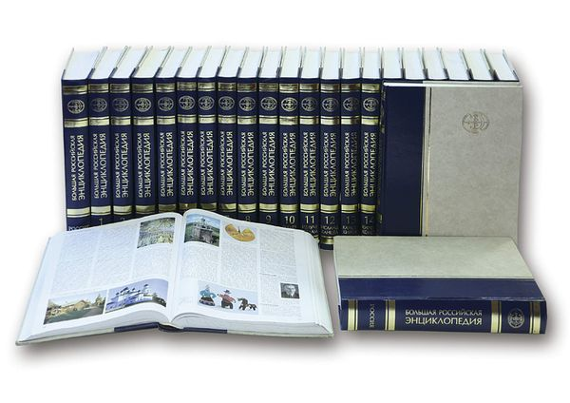
«Словарь - это вся Вселенная уложенная в алфавитном порядке»
Анатоль Франс
92
Б 79
Большая Российская энциклопедия [Текст] : в 30 т. / Председатель науч.-ред.совета Ю.С.Осипов. Отв. ред. С.Л.Кравец. - М. : Большая Российская энциклопедия.
Т. 15 : Конго-Крещение. - 2010. - 768 с. : ил., карты.
Т. 16 : Крещение Господне-Ласточковые. - 2010. - 752 с. : ил., карты.
Т. 17 : Лас-Тунас-Ломонос. - 2010. - 784 с. : ил., карты.
Т.18 : Ломоносов-Манизер. - 2011. - 767 с. : ил., карты.
Т. 19 : Маниковский - Меотида. - 2012. - 768 с. : ил., карты.
Т. 20 : Меотская археологическая культура - Монголо-татарское нашествие. - 2012. - 768 с. : ил., карты.
Т. 21 : Монголы - Наноматериалы. - 2013. - 768 с. : ил., карты.

Slide 28

«Энциклопедия - это кладезь знаний»
92
Н 72
Новая Российская энциклопедия: В 12-ти т. [Текст] / ред.кол.: А.Д.Некипелов, В.И.Данилов-Данильян. - М. : ООО Издательство Энциклопедия : ИД "Инфра-М", 2003
Т.6 (2) : Зелена-Гура-Интоксикация. - 2010. - 480 с. : цв.ил.
Т.7(1) : Интонация-Казарес. - 2010. - 480 с. : ил., цв.ил.
Т. 7(2) : Казарки-Квазистационарный. - 2010. - 480 с. : ил.
Т.8(1) : Квазичастицы - Когг. - 2010. - 480 с. : ил.
Т.8(2) : Когезия-Костариканцы. - 2011. - 480 с. : ил.
Т. 9(1) : Костелич-Лагос-де-Морено. - 2011. - 480 с. : ил.
Т.9(2) : Ла-Гранд-Мот-Лонгфелло. - 2013. - 528 с. : ил.
Т.10(1) : Лонгчен Рабджан-Марокко. - 2012. - 480 с.

Slide 29
Уважаемые читатели!
Представленные Вашему вниманию учебные пособия и периодические издания
Вы можете взять в библиотеке
(кабинет 110)
Виртуальную выставку подготовил
педагог-библиотекарь Ганихина М.А.

